Slide 1

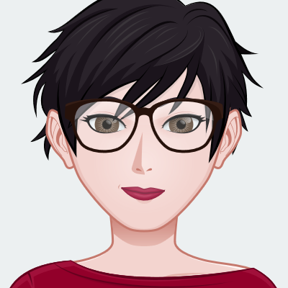
Mujer de 32 años.
Curiosa, inteligente, honesta y apasionada por lo que hace .
Le gusta leer, en especial artículos actuales de distintos temas.
Es investigadora científica desenvolviéndose en varias áreas como sociología, biología, economía, ciencias políticas y medio ambiente
Hobbies: le gusta mucho la fotografía, salir a hacer trekking, escribe en un blog sobre sus opiniones y alcances de distintos temas.
Segura de si misma y convencida en que se puede cambiar el mundo para bien.
Le gusta compartir su opinión, pero siempre respaldada con fundamentos, manteniendo una postura que le permita amplitud de mira ante el tema en discusión.
Le gusta los debates

